Slide 1
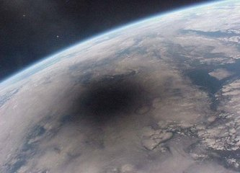
月亮阴影模拟的研究
报告人 :王岩瑾
2017/7/5

Slide 2
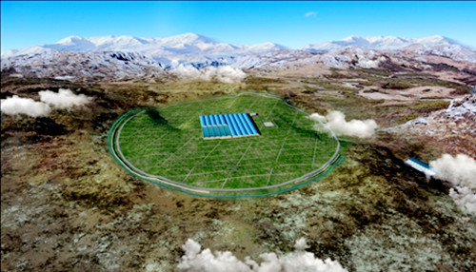
报告内容
研究背景
研究方法
模拟结果
总结
展望

Slide 3
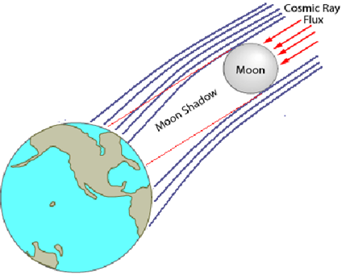
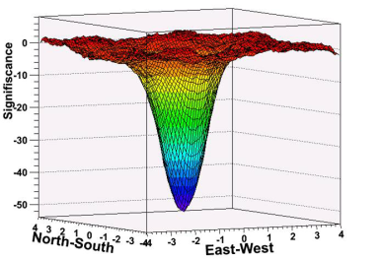
月亮阴影的定义:
银河宇宙线分布是各向同性和均匀的，原初宇宙线在到达地球的过程中，被月亮所遮挡，就会造成相应的宇宙线流强缺失，从而形成“阴影”。
研究背景：

Slide 4
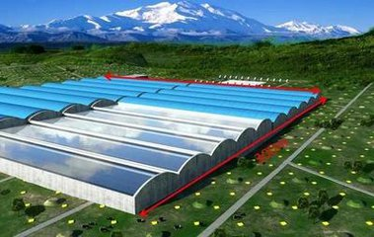
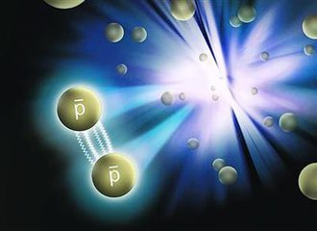
研究月影的意义：
测量探测器角分辨；
对探测器的指向做绝对标定；
对探测器进行能量标定；
测量正反质子的比例。
研究背景：

Slide 5
研究背景：
月影的研究现状：
实验 | 月影显著性 | 能量 | 反质子质子流强比 上限
ARGO-YBJ | 22σ | 1.4TeV | 0.05 90%
ASɤ | 43σ | 3TeV | 0.07 90%
MACRO | 6.5σ | TeV | 0.52 68%
IceCube | 5σ | TeV
L3+C | 9.4σ |  | 0.11 90%

Slide 6
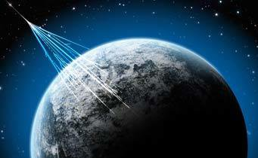
研究方法：
完整的模拟需要考虑三个部分：
第一考虑宇宙线在地月之间的传播模拟；
第二考虑宇宙线在大气中的簇射；
第三应考虑产生的次级粒子投射到Geant4模拟程序中的响应 。
对于后两步，我进行了
简化的处理。
Notes:
将宇宙线粒子为其反粒子，在磁场中进行反推，如果粒子击中了月亮，就是我们所需要的月影事例。然后，再对这些事例进行大气模拟，探测器模拟和重建。

Slide 7
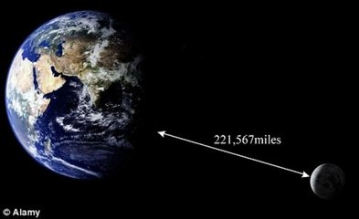
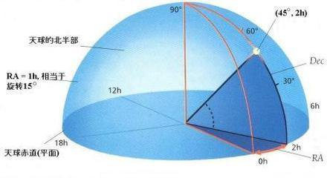
研究方法：
对宇宙线事例被月亮遮挡形成的月影进行模拟：
1、反追踪法
2、输入能谱
3、方向的抽取
4、考虑地磁场的影响

Slide 8
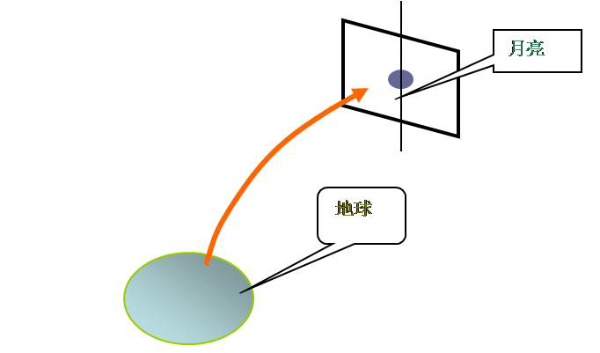
1、反追踪法：
反追踪模拟，方向从地球
到月亮，电荷与原来相反。
经过每一个步长，各个量的变化：
根据$E^{2}$=$P^{2}c^{2}$+${m_{0}}_{}^{2}c^{4}得到P$；
${\overset{⃑}{P}}_{1}$=${\overset{⃑}{P}}_{0}$+(Δ$\overset{⃑}{l}×B)={\overset{⃑}{P}}_{0}$+Δ$\overset{⃑}{P}；$
${\overset{⃑}{R}}_{1}$=${\overset{⃑}{R}}_{0}$+Δ$\overset{⃑}{R}$；
${\overset{⃑}{v}}_{1}$=${\overset{⃑}{v}}_{0}$+e(Δ$\overset{⃑}{l}×B$)$l$/$\left|v\right|$=$\overset{⃑}{v}$+Δ$\overset{⃑}{v}$。
位矢的模等于地月之间的距离，模拟结束。
研究方法：

Slide 9
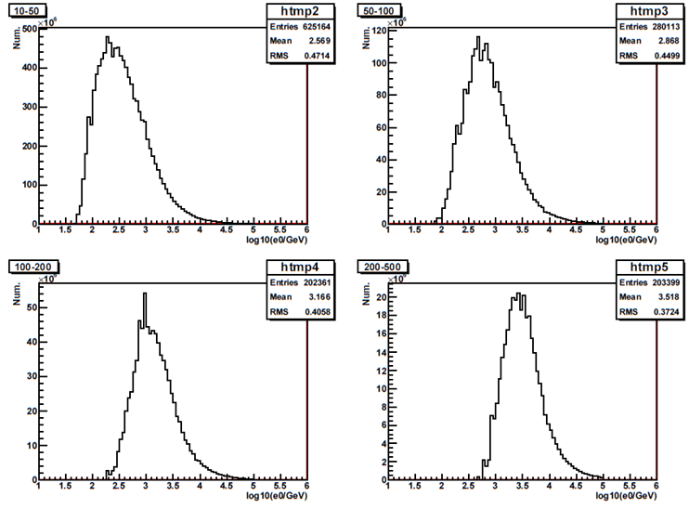
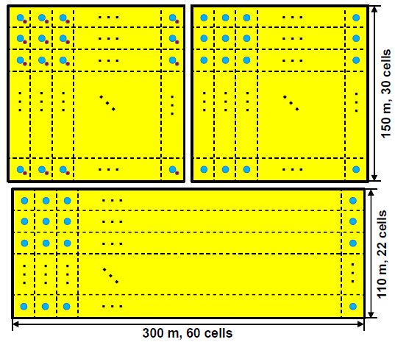
2、输入能谱：
研究方法：
模拟在WCDA 着火（nfit） 为：10-50、50-100、
100-200、200-500的事例数。将它们分成4个不同的能量段。
能量范围：
${ 10}^{11}$-${10}^{14}$
$$电子伏特。$$
成分：质子。

Slide 10
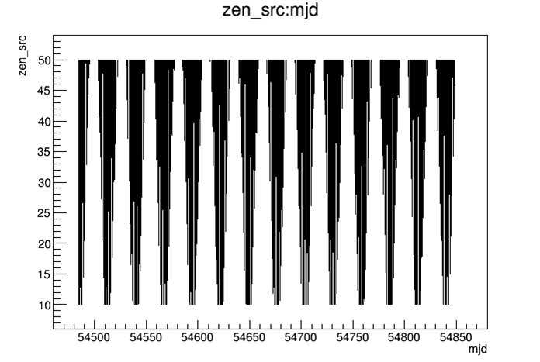
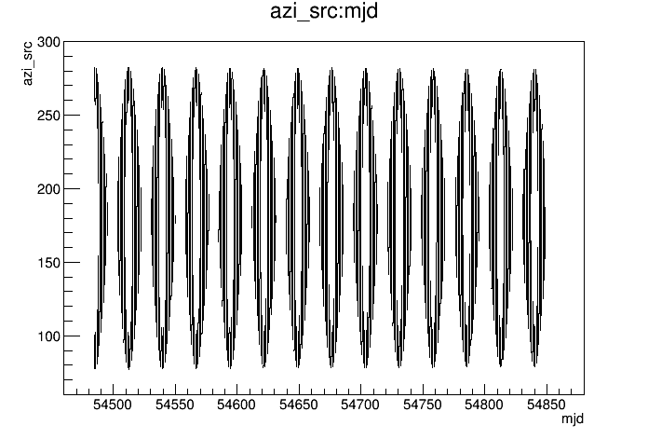
研究方法：
为了让模拟宇宙线更有效击中月亮，故宇宙线初始方向在月亮方向附近区域抽取。
角度范围:$\left\{\begin{aligned}\text{Ɵ}={\text{Ɵ}}_{m } {{10}^{°}}^{ } \\ \\ \text{ɸ}={\text{ɸ}}_{m}{{ 20}^{°}}^{ }\end{aligned}\right.$
3、方向的抽取：月亮的方向沿一个轨迹变化。

Slide 11
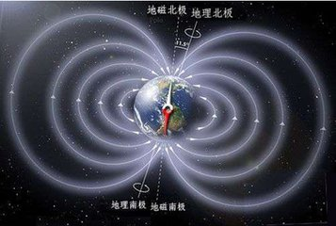
研究方法：
4、考虑地磁场模型：
（1）距地心2个地球半径以内的磁场:利用IGRF模型计算。右图为距离地心1个地球半径地磁场强度 。
（2）距离地心2个地球半径以上的磁场：
用磁偶极子模型近似。
${\text{B}}_{\text{x}}$=0 ，
${\text{B}}_{\text{y}}$=0 ， ${\text{B}}_{\text{z}}$=$\frac{−3\overset{⃑}{M}(3)·\overset{⃑}{z}·\overset{⃑}{z}}{R^{5}}$+$\frac{\overset{⃑}{M}(3)}{R^{3}}$。
Notes:
。IGRF是一系列描述地球主磁场和长期变化的数学模型，它将地磁势函数用有限项球谐函数展开。

Slide 12
模拟结果：
在第一个能段中IGRF +Dipole模型模拟的月影
平滑前 平滑后
理想探测器
考虑探测器的
角分辨

Slide 13
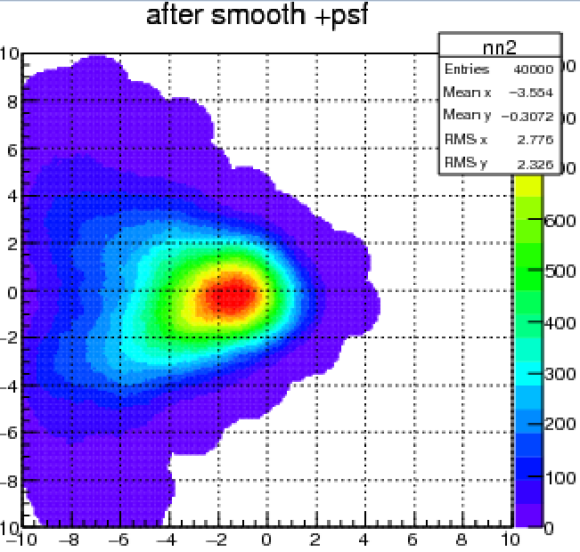
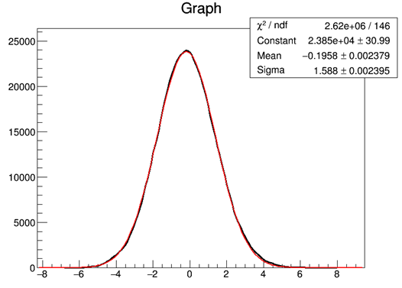
在IGRF+Dipole模型中 月影中心以2倍角分辨向赤经（ra）方向和赤纬（dec）方向投影
模拟结果：
Notes:
月阴影的位置确定

Slide 14
在不同条件下模拟月影
模拟结果：
每次只改变一个模拟条件
1、磁场模型改变
2、步长改变
3、模拟距地面高度改变
它们都是在同一个能段进行模拟
利用和上述相同的模拟方法进行月亮阴影的模拟。
Notes:
1、传到大气顶端和探测器的影响

Slide 15
不同模拟条件下的月影中心偏移
模拟结果：
100米

Slide 16
记录在不同磁场下的每一步的偏转角
模拟结果：

Slide 17
偏转角随能量的关系
模拟结果：
$ΔƟ{=1.78}^{°}/$(E/TeV )

Slide 18
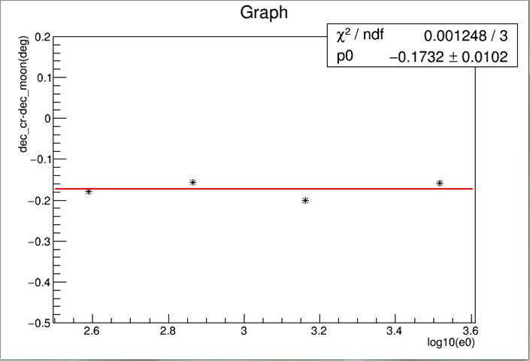
月影中心随能量的偏移
模拟结果：
nfit分别为：10-50、50-100、100-200、200-500的触发条件下的4个能段

Slide 19
总结：
不同模拟条件下的模拟的月影中心在ra和dec方向都是朝负偏移。
偏转角随着能量成反比。
月影中心随着能量的增加在ra方向偏移越来越小，在dec方向无明显变化。

Slide 20
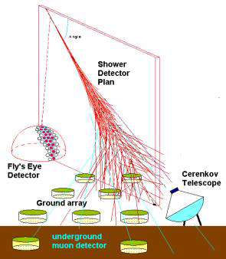
考虑大气簇射情况下宇宙线事例的模拟、触发、重建。
利用月亮阴影的东西偏移量来进行能量定标。
展望：

